Slide 1
Çok Kullanıcılı Sistemler
Multiuser Systems
Ümit Can KUMDERELİ

Slide 2
İçindekiler
1.Çok Kullanıcılı Sistem
  1.1Çok Kullanıcılı Kanallar: Downlink ve Uplink
2.Çoklu Erişim
  2.1 FDMA
  2.2 TDMA
  2.3 CDMA
  2.4 SDMA
  2.5 Hibrit Teknikler
3.Rastgele Erişim
  3.1 Saf ALOHA
  3.2 Dilimli ALOHA
  3.3 CSMA
  3.4 Planlama
4.Güç Kontrolü

Slide 3
İçindekiler(Devamı)
5.Downlink (Broadcast[ BC ]) Kanal Kapasitesi
  5.1Kanal Modeli
  5.2AWGN’de Kapasite
  5.3Fading’de Kapasite
  5.4Çoklu Antenler ile Kapasite
6.Uplink (Multiple Access) Kanallarında Kapasite
  6.1AWGN’de Kapasite
  6.2Fading’de Kapasite
7.Uplink Downlink İkiliği
8.Çok Kullanıcılı Çeşitlilik
9.MIMO Çok Kullanıcılı Sistemler

Slide 4
1.Çok Kullanıcılı Sistem
Çok kullanıcılı sistemler sistem kaynaklarını birçok kullanıcı arasında bölüştürülmesini ifade eder .
Bu bölümde çok kullanıcılı sistemlerin temel kapasite limitlerini ile sistem kaynaklarının birçok kullanıcı arasında pay edilmesi için geliştirilen teknikler anlatılacaktır.

Slide 5
1.1Çok Kullanıcılı Kanallar : Downlink ve Uplink
Çok kullanıcılı kanal birçok kullanıcı arasında paylaşılması gereken herhangi bir kanalı ifade eder.
Downlink ve uplink olmak üzere iki farklı çeşit çok kullanıcılı kanal mevcuttur.
Downlink olarak adlandırılan yayın yada iletim kanalı, birçok alıcıya gönderim yapan bir vericiyi belirtir. Downlink’in diğer bir adı ise broadcast channel (BC) olarak geçecektir.
Uplink olarak adlandırılan çoklu erişim yada ters kanal, bir alıcıya sinyal gönderen birçok vericiyi anlatır. Uplink’in diğer bir adı ise multiple access channel (MAC) olarak geçecektir.

Slide 6
2.Çoklu Erişim
Çoklu erişim şemaları birçok mobil kullanıcıya sonlu bir miktardaki radyo tayfını eşzamanlı olarak paylaşmasını sağlayacak şekilde izin verir.
Yüksek kaliteli iletişim için, bu sistemin performansında ciddi bozulma olmadan yapılmalıdır

Slide 7
Çoklu Erişim Teknikleri
Çoklu Erişim Teknikleri
FDMA
TDMA
CDMA
SDMA
Hibrit Tekn.

Slide 8
2.1Frekans Bölmeli
Çoklu Erişim (FDMA)
kod
C₁
C₂
C_{n}
frekans
zaman
frekans
C₁
C₂
C_{n}

Slide 9
Çalışma Prensipleri
Her bir kullanıcı için tek bir frekans bantı yada kanalı ayrılır. Bu kanallar kullanıcılara hizmet isteği talepleri üzerine atanır.
FDD de , kanal ileri ve geri kanal olmak üzere iki adet kanal frekansına sahiptir.
Arama periyodu boyunca, başka kullanıcı aynı frekans bantını paylaşamaz.
Eğer FDMA kanalı kullanımda değilse, sonra boş duruyorsa ve diğer kullanıcılar kapasitelerini arttırmak yada paylaşmak için bu kanalı kullanamıyorsa bu ziyan edilen bir kaynaktır.

Slide 10
FDMA’nın Özellikleri
FDMA kanallarının bandgenişliği dardır(30KHz) çünkü yalnızca bir çağrı yada taşıyıcıya destek verir.
Ortalama gecikme yayılımı ile karşılaştırıldığında sembol zamanı büyük olduğundan ISI düşüktür. ➔ Hiçbir eşitlik gerekmez.
FDMA sistemler TDMA sistemlerden daha basittir fakat modern DSP bu faktörü değiştiriyor.
FDMA sistemleri yüksek maliyetlidir:
      Hücre site sistemi nedeniyle tek bir çağrı/taşıyıcı
      Sahte radyasyon ortadan kaldırmak için pahalı bant geçiş filtreleri
      T/R nin her ikisinde de dupleksleyici abone maliyetini arttırır.

Slide 11
FDMA Sistemi Tarafından Desteklenen Kanal Sayısı

Slide 12
Örnek:
Amerika’da her hücresel taşıyıcıya 416 kanal tahsis edilmiştir. Buna göre;

Slide 13
2.2 Zaman Bölmeli Çoklu Erişim(TDMA)
kod
C₁
C_{n}
frekans
zaman
zaman
C₁
C₂
C_{n}

Slide 14
Çalışma Prensipleri
TDMA sistemleri radyo spektrumunu zaman dilimleri halinde bölerler ve her bir kullanıcıya kendi zaman diliminde göndermek yada almak için izin verilir.
Her bir kullanıcı çevrimsel olarak yinelenen zaman dilimlerini işgal eder. TDMA’ da ayrı bir kullanıcı için farklı sayıda zaman dilimine izin verilebilir.

Slide 15
TDMA Çerçeve Yapısı
Başlangıç | Bilgi Mesajı | Kuyruk Bitleri
Dilim 1 | Dilim 2 |  | Dilim N
Kuyruk Bit | Sekronizasyon Biti | Bilgi Bitleri | Koruma Bitleri
Başlangıç→Baz istasyonu ve abonenin tanıtılması için Adres ve senkronizasyon bilgisi tutarlar.
Koruma Zamanları → Farklı dilimler ve çerçeveler arası vericilerin senkronizasyonunda kullanılır.

Slide 16
Çalışma Prensipleri
TDMA her kullanıcı örtüşmeyen zaman dilimini kullanan birden fazla kullanıcı ile tek taşıyıcı frekansı paylaşıyor.
TDMA sisteminin kullanıcısı için Veri İletimi ayrık patlamalardır.
  Sonuç düşük pil tüketimi.
  Boşta zaman dilimleri boyunca diğer baz istasyonları için dinlemek mümkün olduğundan yayınım süreci basittir.
Farklı yuva Tve R için kullanıldığından, dupleksleyiciler gerekli değildir.
Genellikle FDMA kanallara göre iletim hızları çok yüksek olduğu için dengeleme gereklidir.

Slide 17
TDMA’nın Verimliliği
Çerçevenin Verimliliği:

Slide 18
Çerçeve Verimliliği Parametreleri

Slide 19
…Çerçeve Verimliliği Parametreleri

Slide 20
TDMA Sisteminde Kanalların Sayısı

Slide 21
Örnek:
GSM Sistemi TDMA / FDD sistem kullanır.
GSM sistemi, her çerçeve 8 zaman diliminden oluşan bir çerçeve yapısı kullanır,ve her zaman dilimi156.25 bit içerir, ve veri kanalda 270,833 kbps hızında aktarılır.
Bir bit için bekleme zamanı
Bir dilim için bekleme zamanı
Bir çerçeve için bekleme zamanı ve
İki eşzamanlı iletim arasında tek bir dilimi bir kullanıcı ne kadar süreyle beklemesi gerekir?

Slide 22
Çözüm:
Bir bit için bekleme zamanı
Bir dilim için bekleme zamanı
ms

Slide 23
…Çözüm
Bir çerçevenin bekleme zamanı
Bir kullanıcı bir sonraki iletimden önce 4,615 ms beklemek zorundadır.

Slide 24
2.3 Kod Bölmeli Çoklu Erişim (CDMA)
kod
C₁
C₂
frekans
C₃
C_{n}
zaman

Slide 25
Kod Bölmeli Çoklu Erişim (CDMA)
Σ
τ₁
τ_{k}

Slide 26
Çalışma Şekli-Verici
Darband mesaj sinyali m_{i}(t) mesajın bir yonga hızı>> veri hızı olan bir sözde gürültü kod dizisi ile çarpılır
Tüm kullanıcılar aynı taşıyıcı frekansı kullanır ve eşzamanlı iletebilirler. k. iletilen sinyal verilmiştir:

Slide 27
CDMA Alıcısı
∫(.)dt
>
<

Slide 28
Çalışma Şekli-Alıcı
Alıcı olarak, alınan sinyal istek değişken üretmek için uygun imza dizisi ile ilişkilendirilir.

Slide 29
Mesaj Sinyali
m(t) örtüşmeyen darbelerin süresi T, her birinin genliği (+/-) 1 olan bir zaman dizisidir.
PN dalgası mesaj sembol periyodu T için N darbeler yada çiplerden oluşur.
NT_{C} = T
Burada T_{C} çip periyodudur.

Slide 30
Örnek:
N=4 olduğunu varsayarsak
1
-1
N için PN Dalga =4
1
-1

Slide 31
İlk kullanıcı için korelatör verimi
Çarpılan sinyalin doğru sinyal için p²(t) = 1 olacaktır ve sinyali dağınık verecektir ve sağlanan mesaj sinyali m_{i}(t) demodüle edilebilir.

Slide 32
Bit Hatası Olasılığı
Bit Hata Olasılığı
P_{e} = Q {1/ [(K –1)/3N + (N₀/2E_{b})]^{1/2}}
K = Kullanıcıların Sayısı
N = çiplerin/ sembollerin Sayısı
Şimdi ise, E_{b}/N_{o} → ∝
P_{e} = Q{[3N/(K-1)]^{1/2} }

Slide 33
CDMA’nın Önemli Avantajları
CDMA’nın birçok kullanıcısı aynı frekansı kullanmaktadır. Ya TDD ya da FDD de kullanılabilir.
Çoklu yol zayıflaması önemli ölçüde büyük sinyali bant genişliği nedeniyle azalabilir.
CDMA’da kullanıcı sayısının mutlak bir sınırı yoktur. Tüm kullanıcılar olarak kullanıcı sayısının artmış olması sistem performansını gittikçe düşürecektir.

Slide 34
CDMA’nın Dezavantajları
Kendiliğinden karışma bir CDMA sistemi için sorundur. Kendiliğinden karışma ortaya çıkar çünkü PN dizisi tam olarak dikey değildir ve sıfır-sız bağışları sistemde başka kullanıcılardan kaynaklanır.
Eğer bir istenmeyen kullanıcıya istenen kullanıcıyı karşılaştırdığı gibi yüksek gücü belirlerse CDMA alıcısında uzak-yakın problemi meydana gelir.

Slide 35
2.4 Uzay Bölmeli Çoklu Erişim (SDMA)
Uzayda her bir kullanıcı için yayılan enerjiyi denetler.
Nokta ışın antenleri kullanılır.
Kullanıcı hareket ettiğinde baz istasyonunca izlenir.
Aynı frekansta olan alanları kapsar:
TDMA yada CDMA sistemleri
Aynı frekansta olan alanları kapsar:
FDMA sistemleri

Slide 36
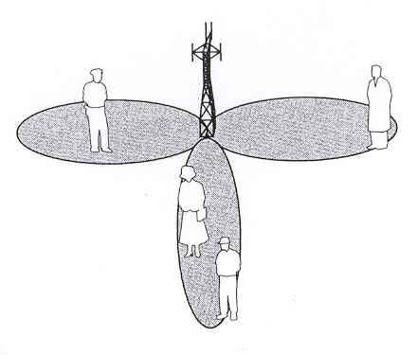
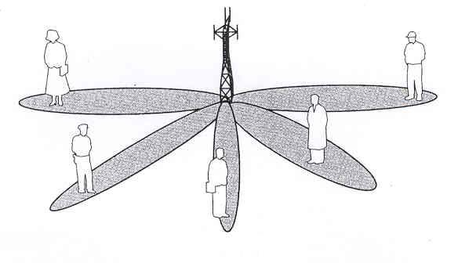
Uzay Bölmeli Çoklu Erişim (SDMA)
“Sectorized antennas” eski model bir uygulamadır.
Gelecekte uyumlu antenlerle birlikte, enerjiye derhal çok kullanıcının olduğu yöne eşzamanlı olarak yönlendirecektir.

Slide 37
Uplink Problemleri
Genel problem
Kullanıcıdan istasyona farklı yayılım yolu
Her bir kullanıcıdan baz istasyonuna iletim gücünün dinamik kontrolü gereklidir.
Abone birimlerinin pil tüketimleriyle sınırlıdır.
Olası çözüm her bir kullanıcı için bir filtedir.

Slide 38
SDMA Sistemleri Tarafından Bulunan Çözümü
Uyumlu antenler uplink problemlerini azaltacağı vaat edilmektedir.
Bölünemeyecek kadar küçük bantgenişliği durumunda sınırlama
Sonsuz fast track yeteneği durumunda sınırlama
Dolayısıyla parazitten arınmış benzersiz bir kanal
Aynı zamanda tüm kullanıcılar aynı kanallı kullanarak iletişim kuracaktır.

Slide 39
SDMA’nın Dezavantajları
Mükemmel uyumlu anten sistemi: son derece büyük antenler gerektirir.
Uzlaşmaya ihtiyacı vardır.

Slide 40
2.5 Hibrit Teknikler
1. Hibrit FDMA/CDMA(FCDMA)
2. Hibrit Doğrudan Sıralı /Frekans Atlamalı Çoklu Erişim (DS/FHMA)
3. Zaman Bölmeli CDMA(TCDMA)
4. Zaman Bölmeli Frekans Atlamalı(TDFH)

Slide 41
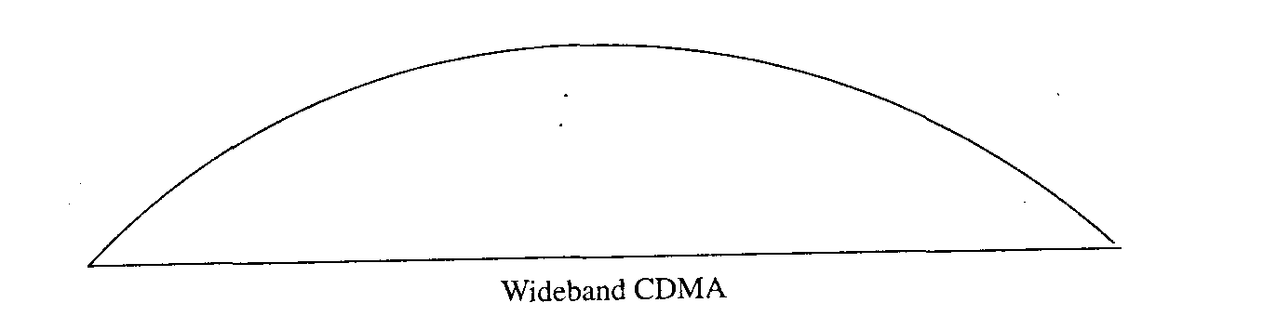
Hibrit FDMA/CDMA(FCDMA)
Uygun genişbant spekturumu daha küçük bantgenişlikleri olan alt spekturumlara bölünür. Bu daha küçük altkanallar orijinal CDMA sisteminden daha düşük işlem kazancına sahip darbant CDMA sisteminden meydana gelir.
Avantajları: Gerekli bantgenişliği için bitişik ve farklı kullanıcılar olması gerekmez; kendi gereksinimine göre farklı altspektrum bantgenişliği tahsis edilebilir.

Slide 42
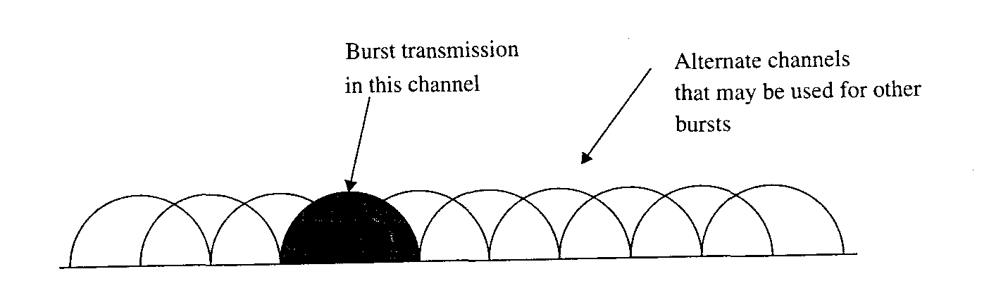
Hibrit Doğrudan Sıralı /Frekans Atlamalı Çoklu Erişim (DS/FHMA)
Bu teknik merkez frekansı rasgele bir biçimde periyodik olarak atlamalar yapan doğrudan sıralı düzenlenmiş sinyalden meydana gelir.
Hibrit FH/DS sistemin Frekans Spekturumu
Avantajları : uzak-yakın etkisinden kaçınır.
Dezavantajları: yumuşak handoff işlemine uydurulabilir değildir.

Slide 43
Zaman Bölmeli CDMA(TCDMA)
Farklı yayılım kodları farklı hücrelere atanır. Her hücre içinde hücre başına yalnızca bir kullanıcıya belirli bir zaman dilimi ayrılır. Böylece herhangi bir zamanda, sadece bir CDMA kullanıcısı her hücrede iletilir. Bir yayınım gerçekleştiğinde kullanıcının yayılım kodu yeni hücrede olduğundan değiştirilir.
Avantajları: uzak-yakın etkisinden kaçınır.

Slide 44
Zaman Bölmeli Frekans Atlamalı (TDFH)
Abone yeni TDMA çerçevesi başında yeni bir frekansa atlayabilir.
GSM standardında, atlama dizisi öntanımlıdır ve abonenin sadece hücre tarafından atanmış belli frekanslar arasında atlamasına izin verilir.
Avantajları:
1. Belirli bir kanalda şiddetli bir solma yada silme olayından kaçınmak.
2. Iki engel baz istasyonu vericileri farklı zamanlarda farklı frekanslarda iletim yapılırsa komşu hücreler arasındaki ortak kanal müdahalesi sorunlarından kaçınılır.

Slide 45
3.Rastgele Erişim
Birçok terminal tek bir baz istasyonuyla iletişim kurar
Sabit çoklu erişim yöntemleri (TDMA, FDMA, CDMA) trafik patlamalı olduğunda verimsiz hale gelir.
Rasgele erişim aşağıdakilerde daha iyi çalışır:
  Birçok kullanıcı, nereye …
  Her kullanıcı sadece zaman zaman bir mesaj gönderdiğinde

Slide 46
Uygun Protokoller
    ALOHA
      Saf ALOHA
      Dilimli ALOHA
    Taşıyıcı Duyarlı Çoklu Erişim[Carrier Sense Multiple Access(CSMA)]

Slide 47
ALOHA Protokolü
Saf ALOHA: iletim herhangi bir zamanda başlayabilir
Dilimli ALOHA: paketler zaman dilimlerinde iletilir
Kritik performans sorunu : "Tekrar iletim parametreleri nasıl seçilecek?"
  Çok uzun seçmek: aşırı gecikmeye yol açar
  Çok kısa seçmek: istikrarsızlık yaratır.
İstikrarsızlık: Bekleme listesindeki terminallerin sayısı sınırsızca büyür.

Slide 48
ALOHA Protokolü
Herhangi bir terminale kanal boşta veya meşgul olup olmadığını dikkate almadan iletim için izin verilir
Paket doğru alındığında, baz istasyonu bir kabul iletir.
Eğer herhangi bir onay mobil tarafından alınmamışsa,
  1) paketin kaybolmuş olduğunu varsayar
  2) rastgele bir zaman bekleyip paketi tekrar gönderirit retransmits the packet after waiting a random time, genellikle her dilimde olasılık Pr dir.
i
t
b

Slide 49
3.1Saf ALOHA
Eğer çerçevesinin korunmasız döneminde başka bir iletim başlarsa bir çerçeve (kırmızı çerçeve) bir çarpışmaya maruz kalacaktır.
Korunmasız periyodu 2 çerçeve zamanı uzunluğundadır.

Slide 50
Saf ALOHA’da Çarpışmalar

Slide 51
Saf ALOHA’nın Verimi
n paketlerinin iki paket zamanı içinde gelmesi olasılığı verilirse:
(2G)
n
e
−
2
G
P
(
n
)
=
n
!
Burada G trafik yükü ile ilgilidir.
P(0) olasılığında bir paket başarıyla çarpışma olmadan alındığında yukarıdaki denklemde n = 0 izin verilerek hesaplanır. Elde edilişi:
Biz trafik yükü G ile birlikte verim S yi aşağıdaki gibi hesaplayabiliriz:
ALOHA’nın maksimum verimi:

Slide 52
3.2 Dilimli ALOHA
Temel düşüncesi:
  Her unbacklogged düğüm sadece paket geldikten sonra ilk yuvaya yeni gelen paketi iletir.
Dilimli ALOHA zaman zaman çarpışma risklerini göze alır fakat çarpışmalar nadirse çok küçük beklemeler meydana gelir.
TDM sistemlerin aksine, büyük gecikmeler pahasına çarpışmaları önler.

Slide 53
Dilimli ALOHA’da Çarpışmalar

Slide 54
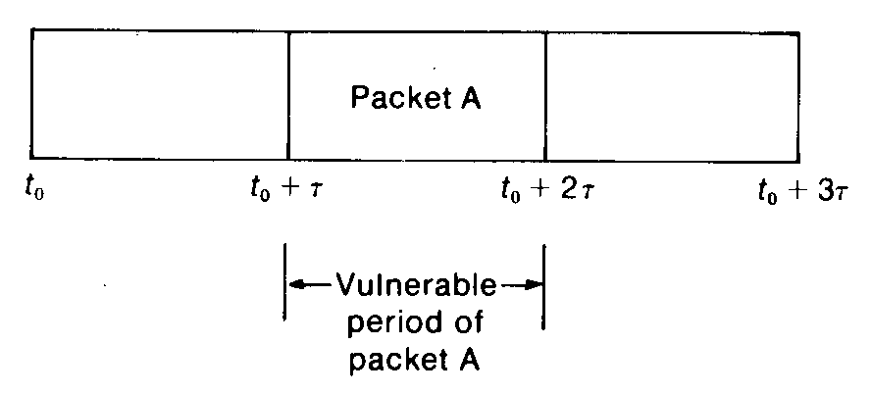
Dilimli ALOHA Korunmasız Zamanı
Notes:
Ha 368

Slide 55
Dilimli ALOHA’nın Verimi
Hiç çarpışmama olasılığı verilirse
Verim S ise
Dilimli ALOHA’nın maksimum verimi ise

Slide 56
ALOHA Protokollerinin Verimlerinin Kıyaslanması
0.368
S
Dilimli Aloha
0.184
Saf Aloha
G

Slide 57
Örnek1:
Bir grup istasyon 56kpbs lık bir saf ALOHA kanalını paylaşır. Her istasyonda bir önceki henüz gönderilmemiş olsa bile, bir kez her 10 saniyede bir ortalama bir paket oluşturur.(i.e., istasyonları paketleri tamponlar.) Her paket 3000 bittir. Varış süreci Poisson olduğunu varsayarak,bu kanalı paylaşabilecek maksimum istasyon sayısı kaçtır?
Çözüm:
Maksimum Verim 18.4%’tür.
56 kbps koşullarında bu
56000 x 0.184 = 10300 bps
Her bir istasyon için ortalama trafik 300 bps’tir.
Böylece 10300/300 = 34 istasyon

Slide 58
Örnek 2:
Dilimli Aloha kanal ölçümleri dilimlerin %20 boşta kaldığını gösteriyordu.
Kanalda normalleştirilmiş toplam trafik ne kadardır?
Normalleştirilmiş verimi ne kadardır?
Kanalda aşırı yükleme mi yoksa az yükleme mi vardır?

Slide 59
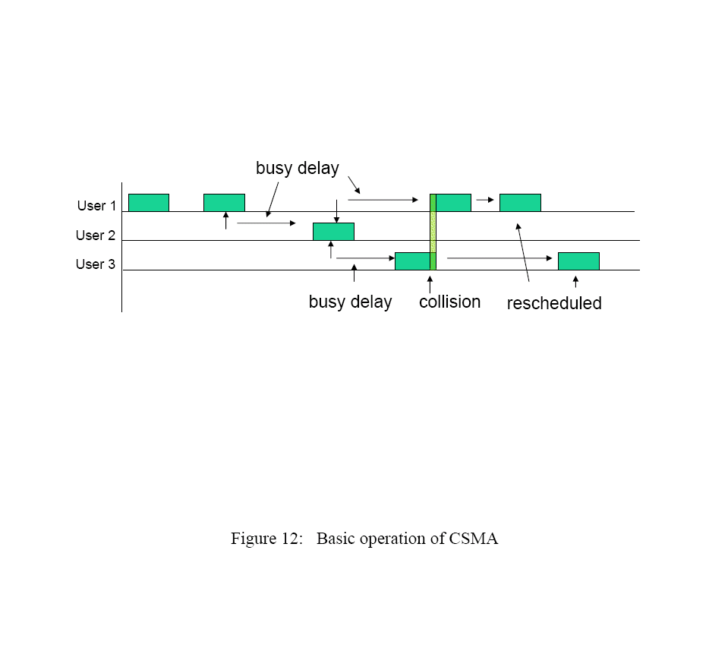
3.3 Taşıyıcı Duyarlı Çoklu Erişim(CSMA) yada Konuşmadan önce dinle
Eğer kanal bir boşluk sezerse bir paket ilet
Eğer meşguliyet sezilirse rastgele bir zaman bekle
Daha sonra kanalı dinle ve algoritmayı tekrarla
Notes:
In ALOHA users are not paying attention what the others are doing (because of initial application being satcom, they could not sense, but they could easily detect collisions).
User 1 sends 2 packets
While the second packet of U1 is being sent, U2 has a packet, it senses the channel and realizes it is busy, after a random delay, sends.
This time U1 & U3 have something to send. They sense and find it busy. After a random delay they find it idle, and both transmit, but because of the prop. Time delay they don’t sense each other. A collision occurs, they reschedule it
After a random delay, packets are retxd.

Slide 60
CSMA’da Çarpışma Mekanizması
Düğüm 5 seziyor
Düğüm 1 Paketi
Düğüm 2 Paketi
Düğüm 3 Paketi
Gecikme
1
2
3
4
5
Zaman
Gecikme
Çarpışma
Düğüm 4 seziyor

Slide 61
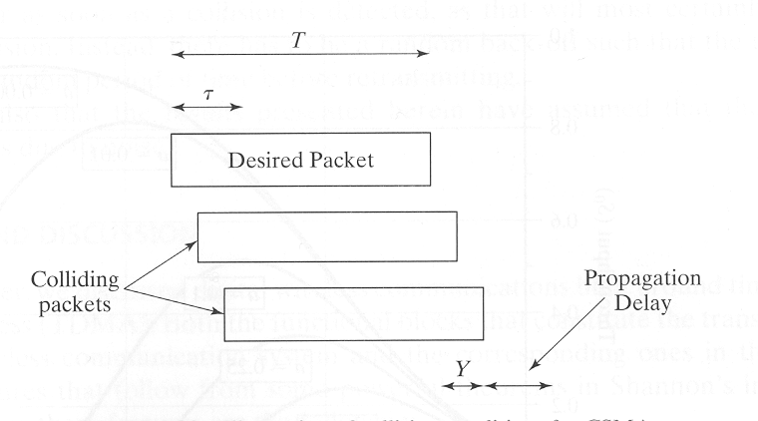
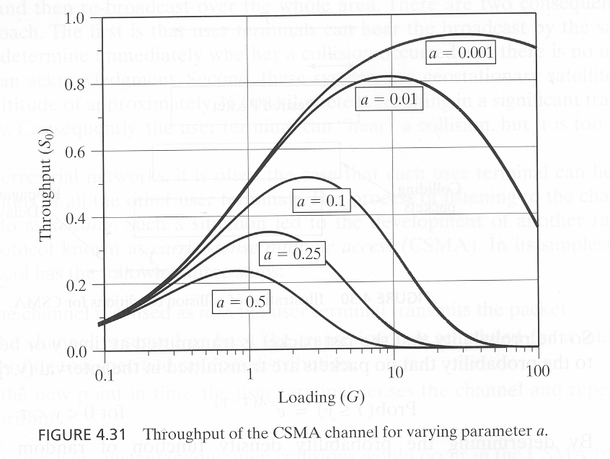
Bir paket, başarıyla iletilir. Τ de keşke sadece tek paket olsa.
Tanımlayın

Slide 62
Örnek: Normal Yayılım Gecikmesi
10 Mbps 802.3 (Ethernet) ve 2 Mbps 802.11 kablosuz LANiçin "a " tanımlayın.
802.3 de maksimum uzaklık 200m, yayılım hızı 200 km/s; böylece τ = 1μs.
1K bits/paket, T=100 μs. Sonra a=0.01 olur.
802.11 de maksimum uzaklık 100m, yayılım hızı 300 km/s; böylece τ = 0.33μs.
1K bits/paket, T=500 μs. Sonra a=0.00066 olur.

Slide 63
Persistent ve nonpersistent
Nonpersistent eğer hatta meşguliyeti sezerse, başka bir rastgele bekleme süresinden sonra sadece hattı dinler.
Persistent eğer hatta meşguliyeti sezerse, hat boş kalana kadar hattı dinlemeye devam eder. Hat boşta olduğunda hemen iletirse 1-persistent’tir.
Rastgele bir üretici çalıştırır, p olasılığı ile iletirse buna p-persistent denir.

Slide 64
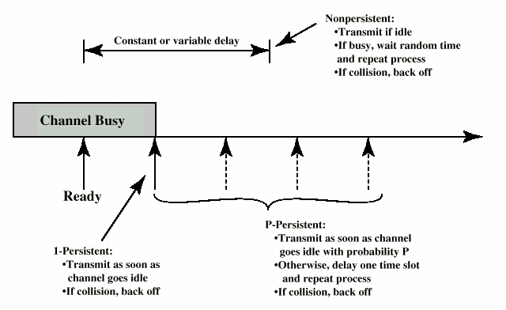
CSMA için Algılama ve Yeniden İletim Alternatifleri

Slide 65
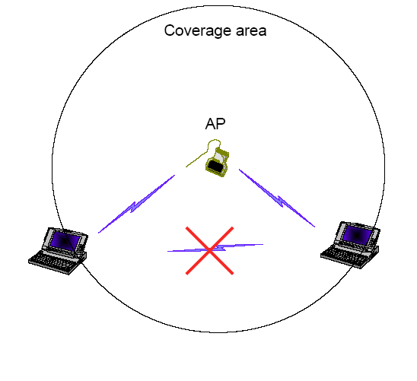
Gizli Terminal Problemi
AP genellikle geniş bir kapsama alanı vardir.
Eğer MT AP den L kadar uzaklıktaysa, diğer MS den 2L uzaklıktadır.

Slide 66
Gizli Terminal Problemi
Iki terminal birbirlerinin iletimlerini sezemeyebilir fakat üçüncü bir terminal ikisinin de iletimlerini sezer.
CSMA üzerine tanımlı gizli terminaller arasındaki çarpışmaları önleyemez.
Ad hoc ağlarda: meşgul tonlu çoklu erişim(BTMA).
İki kanalı kullanır: mesaj ve meşgul ton kanalları. Terminaller meşgul tonları duyarda meşgul tonları iletirde.
Hücresel sistemde, herkes tarafından duyulan istasyon , meşgul-boşta biti gönderir. Bu sistem veri dinleyen çoklu erişim olarak adlandırılır. (DSMA)

Slide 67
4.Güç Kontrolü
Hücredeki tüm kullanıcılar için eşit alınan güç sağlamaktır.
Dinamik aralıktan beri zorlu sorun çok kapsamlıdır. Kullanıcılarda zayıflama dB’nin onlarca kullanıcısı tarafından farklı olabilir.
Açık-döngü ve kapalı döngü olmak üzere ikisini de içerir.
Açık döngü bir referans noktası belirler
Kapalı döngü FDD (frekans bölmeli çift yönlü) olan IS-95 beri ihtiyacı vardır.
800 Hz 1-bit yukarı-aşağı geribildirim içermektedir.
IS-95’de kapasitenin 10% civarını tüketir.
Erişim gecikmesi nedeniyle cep telefonlarına kadar gücü azalır.
Notes:
The power control numbers are 150 Hz for Rev A.

Slide 68
Güç Kontrolü

Slide 69
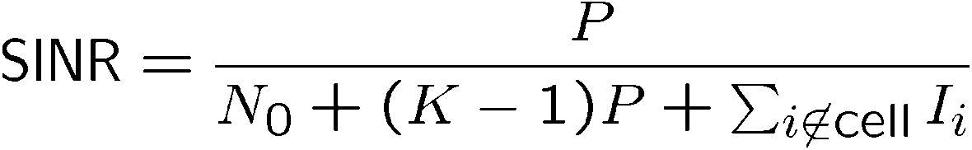
Ortalama Girişim
Bir kullanıcı için alınan sinyal-parazit-artı-gürültü oranı:
Büyük bir sistemde, her bir girişim toplam hücre girişimine
küçük bir kısmına katkıda bulunur.Bu girişim çeşitliliği sağlayacak gibi görülebilir.
Aynı girişim-ortalama prensibi ses faaliyeti ve kusurlu güç kontrolüne için de geçerlidir.

Slide 70

5.Downlink (Broadcast[BC]) Kanal Kapasitesi
5.1 AWGN’de Kapasite
Model
  Bir verici, spektral gürültü yoğunluğu ile iki alıcıdan oluşur
  n₁,n₂: n₁<n₂
  Vericinin ortalama gücü P ve toplam bantgenişliği B dir.
Tekil Kullanıcı Kapasitesi:
  Asimptotik küçük Pe ile maksimum başarım oranı
  Tüm kaynakların tek bir kullanıcıya tahsisi ile elde edilen başarım oranları (C1, 0 ) ve (0, C2) içerecek şekilde ayarlanır.

Slide 71
Oran Bölgesi: Zaman Bölmeli
Zaman Bölmeli (Sabit Güç)
  Her kullanıcı için ayrılan zaman kısmı değişkendir.
Zaman Bölmeli (Değişken Güç)
  Her kullanıcı için ayrılan zaman kısmı ve güç i değişkendir.

Slide 72
Oran Bölgesi: Frekans Bölmeli
Frekans Bölmeli
  Tahsis edilen Bantgenişliği Bi ve güç Si her kullanıcı için değişkendir.
Bi için TD eşdeğeri = iB and Pi= i i.

Slide 73
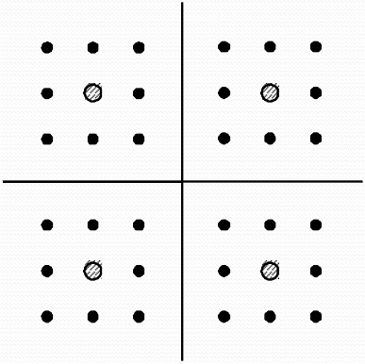
Süperpozisyon Kodlama
En iyi kullanıcı ince noktaları çözümler
En kötü kullanıcı kalın noktaları çözümler

Slide 74
Kod Bölmeli
Süperpozisyon Kodlama
  Kodlama stratejisi daha iyi durumdaki kullanıcıya daha kötü durumdaki kullanıcıdan gelen girişimi engellemeyi sağlar.
Yayılım kazancı G ile birlikte yayılan spektrum DS ve çapraz korelasyon ρ12 = ρ21 = G:
  Log fonksiyonu içbükeyi olarak, G = 1 maksimize eden oran bölgesi
Girişimi iptali olmadan DS

Slide 75
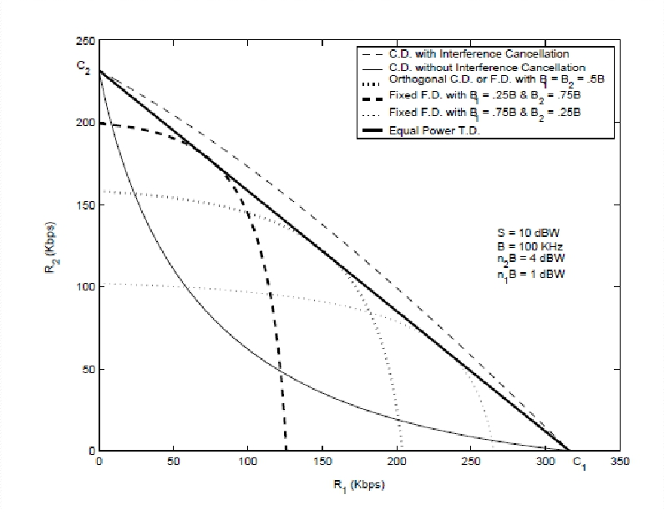
Başarım Oranlarının Karşılaştırılması

Slide 76
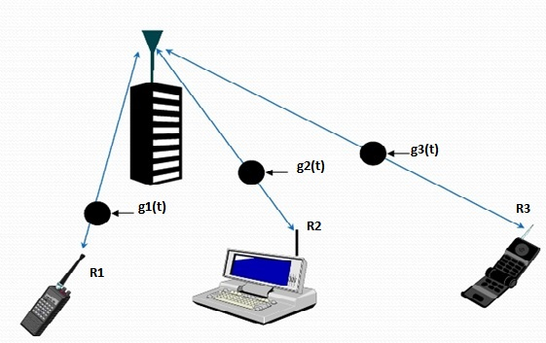
5.2 Broadcast[BC] ve Multiple Access[MAC] Fading Kanal Kapasiteleri
Broadcast: Bir
Vericiden Birçok
Alıcıya
Multiple Access:
Birçok
Vericiden Bir Alıcıya
Amaç: Oran bölgesi {R1,…,Rn} en büyük yapmaktır fakat güç, oran ve kodlama / kod çözme dinamik tahsisi ile bazı minimum oran kısıtlarına maruz kalır.
İletim güç kısıtlaması ve mükemmel TX ve RX CSI varsayalım

Slide 77
Fading Kapasite Tanımlamaları
Ergodik (Shannon) Kapasite: en uzun süreli oranlar fading süreci üzerinden ortalanır.
  Shannon kapasite doğrudan fading kanala uygulanır..
  Gecikme kanal değişimlerine bağlıdır.
  İletim oranı kanal kalitesi ile değişir.
Zero - outage (gecikme - sınırlı) Kapasite: Tüm fading durumlarında en fazla oranı muhafaza edilebilir.
  Gecikme kanal değişimlerinden bağımsızdır.
  Derin sönümleme için sabit iletim oranı daha fazla güce ihtiyaç duyar.
Kesinti Kapasite: Tüm kesintisiz fading durumlarında en fazla oranı muhafaza edilebilir.
  Kesintisizlik süresince sabit iletim oranı
  Derin fadelerde kesinti güç cezasını önler

Slide 78
İki Kullanıcı Fading Yayın Kanalı
√h1[i]
ν1[i]
x
x
√h2[i]
+
+
Y1[i]
Y2[i]
X[i]
ν2[i]
At each time i:
n={n1[i],n2[i]}
n1[i]=ν1[i]ti√h1[i]
+
+
Y1[i]
Y2[i]
n2[i]=ν2[i]ti√h2[i]
X[i]

Slide 79
Ergodik Kapasite Bölgesi
kesinti hakkında iki farklı varsayım:
Kapasite Bölgesi: ,nerede
Güç kısıtlaması anlamına gelir
Süperpozisyon kodlama ve ardışık çözme başarım kapasitesi
  Her bir durumdaki en iyi kullanıcı en son çözümlendi.
  Güç ve oran uyarlanmış çok kullanıcılı water-filling kullanan: gücü gürültü seviyeleri ve kullanıcı önceliklerine dayalı olarak tahsis eder

Slide 80
Kesinti Kapasite Bölgesi
Kesintisi hakkında iki farklı varsayım vardır:
  Tüm kullanıcıların aynı anda kapatılırsa (ortak kesinti Pr)
  Kullanıcılar birbirinden bağımsız bir şekilde kapatıldığında(kesinti olasılığı vektör Pr)
Kesintisi kapasite bölgesi verilen bir oran ile ilişkili minimum kesinti olasılığından dolaylı olarak tanımlanamaz.
Ortak kesinti: verilen (R, n) ve eşik politikası kullanılırsa
  Pmin(R,n)>s* bir kesinti bildirir aksi takdirde n. duruma bu gücü atar
  Güç kısıtlaması belirler
  Kesinti olasılığı:

Slide 81
Bağımsız Kesintisi
Bağımsız kesintisi ile eşik yaklaşımı kullanamazsınız :
  Kullanıcıların herhangi bir alt kümesi her bir fading durumda etkin olabilir.
Güç tahsisi her bir durum ve bu durumdaki kullanıcılara Power allocation ne kadar güç ayıracağını belirlemelidir.
Optimum güç dağılımı her bir fading durum için kullanıcıların belirli bir alt kümesi iletimi için kazancı en üst düzeye çıkarır.
  Kazanca dayalı kullanıcı öncelikleri ve kesintisi olasılıkları
  Yinelemeli bir teknik bu kazancı en üst düzeye çıkarmak için kullanılır.
  Çözüm genelleştirilmiş bir eşik karar kuralıdır.

Slide 82
Minimum Oran Kapasite Bölgesi
Ergodik and Zero-­‐outage kapasiteyi birleştirir:
  Tüm fading durumlarında minimum oran vektörü muhafaza edilir.
  Minimumun aşırılığında ortalama oran üst düzeydedir .
Gecikme-kısıtlanmış veri her zaman minimum hızda aktarıldı.
Maksimum fazla ortalama oranıyla iletilen diğer veri kanal değişimlerinden yararlandı.

Slide 83
Minimum Oran Kısıtları
Minimum oranları tanımlayınız R* = (R*1,…,R*M):
  Tüm fading durumlarda bu oranlar devam ettirilmelidir.
Verilen kanal durumu n için:
R* zero-outage kapasite bölgesinde olmalıdır.
  Aşırı gücü ergodik oranı en üst düzeye çıkarmaya ayırınız.
  Daha küçük R*, daha büyük minimum oran kapasite bölgesi

Slide 84
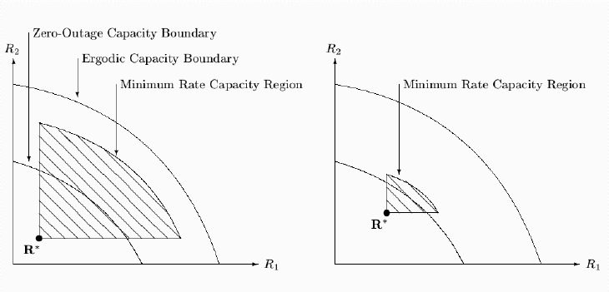
Kapasite Bölgelerinin Karşılaştırılması
CZero sınırından R* uzaklığı için , Cmin-­‐rate ≈Cergodic
CZero sınırına R* yakınlığı için , Cmin-­‐rate ≈CZero∩R*

Slide 85


5.3 Çoklu Antenler ile Kapasite (Broadcast MIMO Channel)
Kalite kaybına uğramamış yayın kanalı
t≥1 TX anten
r1≥1, r2≥1 RX anten
TX ve RX Mükemmel CSI

Slide 86
Kirli Kağıt Kodlama (Costa’83)
Temel dayanak noktası
  Parazit biliniyorsa, kanal kapasitesi sanki hiçbir girişim olmayanla aynıdır
  Bunu yazma (kod sözcükler) ve boyama ile mürekkebinin akıllıca dağıtılmasıyla başarır.
  Çözücü bu kod sözcüklerini nasıl okuması gerektiğini bilmelidir.
Kirli
Kağıt
Kodlama
Temiz Kanal
Kirli
Kağıt
Kodlama
Kirli Kanal

Slide 87

Modulo Kodlama/Çözme
Alınan Sinyal. Y=X+S, -­1$≤$X$≤$1
  S in alıcı değil verici olduğu biliniyor
Modulo işlemi girişim etkilerini ortadan kaldırır.
  [Y][­‐1,1] aralığında X’ i öyle belirleyelim ki istenen mesajı versin. (Örn: 0.5)
  Alıcı modulo [-­1,1] tarafından demodüle edilir.
-1
0
+1
…
…
-7
-5
-3
-1
0
+1
+3
+5
+7
S
X
-1
0
+1

Slide 88
Kapasite Sonuçları
Bozulmamış yayın kanalı
  Alıcıların çoklu alıcı-verici antenler nedeniyle "iyi"ya da "kötü" olması gerekmez
  Bilinmeyen genel durum için kapasite bölgesi
Caire/Shamai (Allerton’00) tarafından çalışmanın öncüsü:
  İki TX anten/iki RXs (herbiri 1 anten)
  Kirli kağıt kodlama/lauce ön kodlama (başarı oranı)
  Hesaplaması çok karmaşıktır.
  Sato üst sınırının MIMO sürümü
  Üst sınır erişilebilirdir: kapasite bilinirse!

Slide 89




MIMO BC için Kirli Kağıt Kodlama
Kodlama Şeması
  Kullanıcı 1 için bir kod sözcük seçin
  Bu kod sözcük ile Kullanıcı 2’ye girişim gibi davranın
  Kullanıcı 2 «ön-kodlama» kullandığı için sinyali seçeriz
Alıcı 2 hiçbir girişime maruz kalmazsa:
Alıcı 2’nin sinyali alıcı 1 ile müdahaleye uğratılırsa:
Kodlama emri anahtarlanabilir.
DPC optimizasyonu oldukça karmaşıktır:
  MIMO MAC optimize edilir ve ikilik kullanılırsa optimal DPC elde edilir.

Slide 90
Tam Kapasite Bölgesi
DPC bize başarılabilir bölge verir.
Sato sınırı sadece toplam oran noktasına dokunur.
Bergman’ın entropi güç eşitsizliği bozulmamış yayın kanalı için dar bir üst sınır değildir.
Optimal DPC ispatlamak için dar bir sınıra ihtiyaç vardı.
  Eğer Gaussal kodlar optimalse, DPC’ninde optimal olduğu görülmüştü fakat Gaussal optimaliğin ispatı açıktı.
Weingarten, Steinberg ve Shamai’nin büyük atılımı
  Gelişmiş kanal kavramının tanıtılması, MIMO BC için DPC optimalliğini ispatlamak için ona Bergman'ın tersi uygulanır.

Slide 91
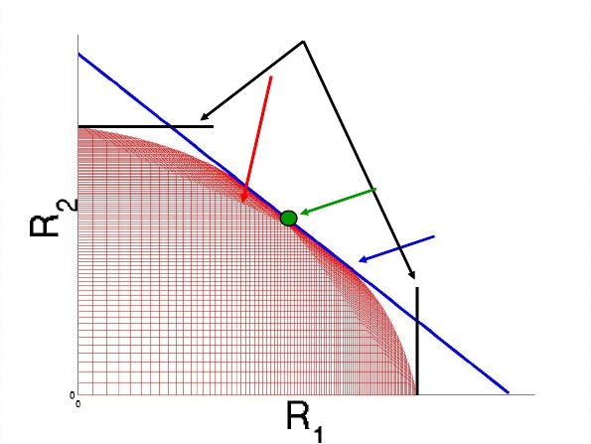
MIMO BC Kapasite Bölgesi
Tek Kullanıcı Kapasite Sınırları
Kirli Kağıt (Kapasite) Bölgesi
BC Toplam Oran Noktası
Sato Üst Sınırı

Slide 92
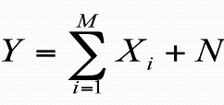
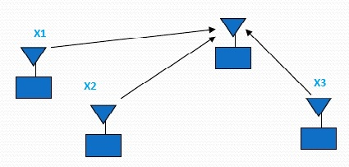
6.Uplink(Multiple Access[MAC]) Kanal Kapasitesi
6.1 AWGN’de Kapasite
Çoklu vericiler
  i Vericisi , Pi gücü ile sinyalleri gönderen Xi gibi.
Common receiver with AWGN of power N0B
Alınan sinyal:

Slide 93

Çoklu Erişim Kanal(MAC) Kapasite Bölgesi
Tüm (R1,…,RM)s.t.’nin kapalı dışbükeyi
  Bir süper kullanıcı ve tüm kullanıcıların güçlerinin toplamı ; kullanıcılarının tüm alt grupları için, oran toplamına eşittir.
Güç Dağılımı ve Çözme Yöntemi
Her kullanıcı kendi gücüne sahiptir (güç dağılımına gerek yok.)
  Çözme amacıyla istenen oran noktasına bağlıdır.

Slide 94
İki-Kullanıcı Bölgesi
Süperpozisyon kodlama
Dalga / girişim canc.
Ĉ1
Zaman Bölmesi
SC w/IC ve zaman paylaşımı
yada bölünme oranı
Frekansbölmesi
SC w/out IC
C1
C2
Ĉ2

Slide 95
6.2Fading’de Kapasite
Bölüm 5.2’de hem uplink hem de downlink kanallar için fading’de kapasite anlatılmıştır.
Bkz. Bölüm 5.2 Broadcast[BC] ve Multiple Access[MAC] Fading Kanal Kapasiteleri.

Slide 96
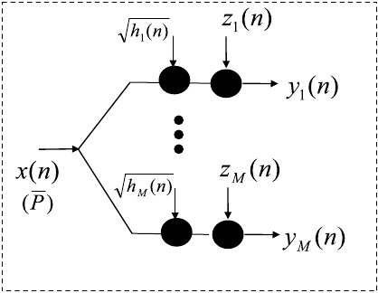
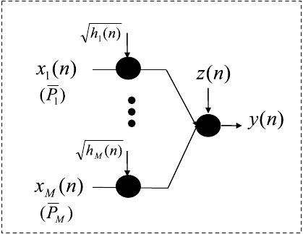
7. Uplink Downlink İkiliği
İkili Broadcast (BC) ve MAC Kanalları
Aynı kanal ile birlikte Gaussal olarak BC ve MAC ‘de her alıcı aynı gürültü gücüne ulaşır.
Yayın Kanalı (BC) Çoklu Erişim Kanalı (MAC)
x
x
+
+

Slide 97
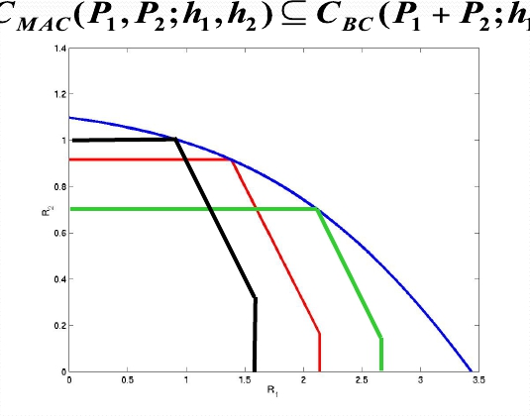
MAC’den BC’ye
P1=0.5, P2=1.5
P1=1, P2=1
P1=1.5, P2=0.5
Toplam güç kısıtlaması ile MAC
Mavi = BC
Kırmızı = MAC

Slide 98

MAC’in Toplam Gücü
Toplam güç kısıtlaması ile MAC
MAC vericileri arasında güç toplanmıştır
    Verici koordinasyonu gerek yok.
  Aynı kapasite bölgesi!
MAC
BC

Slide 99
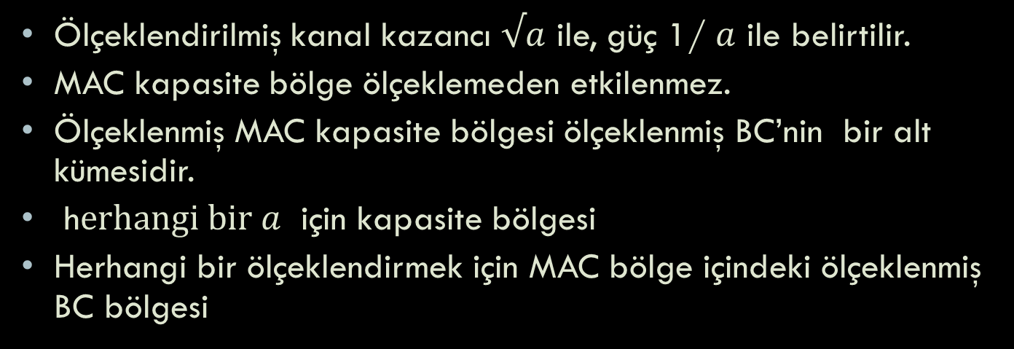
BC’den MAC’e: Kanal Ölçekleme
Ölçeklendirilmiş kanal kazancı $√a$ ile, güç 1/ $a$ ile belirtilir.
MAC kapasite bölge ölçeklemeden etkilenmez.
Ölçeklenmiş MAC kapasite bölgesi ölçeklenmiş BC’nin bir alt kümesidir.
h$erhangi bir a$ için kapasite bölgesi
Herhangi bir ölçeklendirmek için MAC bölge içindeki ölçeklenmiş BC bölgesi
MAC
+
+
+
BC

Slide 100
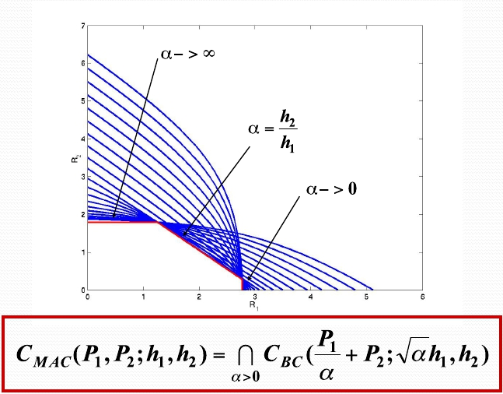
MAC’den BC’ye
Mavi = Ölçekli BC
Kırmızı = MAC

Slide 101
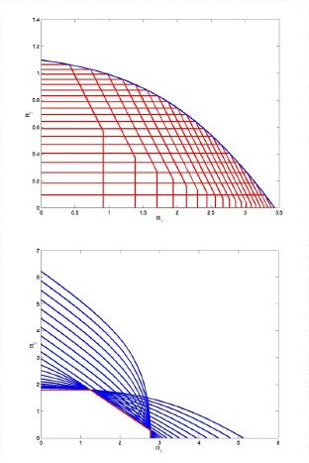
İkilik: Sabit AWGN Kanallarında
●
●
MAC açısından BC
BC açısından MAC
Bu ikilik arasında en iyi iletim
stratejisini bulabiliriz.

Slide 102
Farklı Fading Kanal Kapasitelerinde İkilik Uygulamaları
Ergodic (Shannon) Kapasite: tüm fading durumlarının üzerinden maksimum oran ortalaması
Zero­‐outage Kapasite: tüm fading durumlarında maksimum oran korunabilir
Outage Kapasite: outage olmayan tüm fading durumlarında maksimum oran korunabilir.
Minimum oran kapasite: tüm durumlarda minimum oran korunur, minimum değerinin üstünde ortalama oran en üst düzeye çıkarılır
İletim stratejileri arasındaki açık dönüşümler

Slide 103
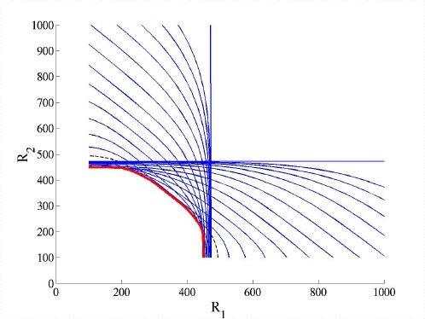
İkilik:Minimum Oran Kapasitesi
BC açısından MAC
Mavi = Ölçekli BC
Kırmızı = MAC
Bilinen BC Bölgesi
MAC bölgesi sadece ikilik ile elde edilebilir.

Slide 104
8.Çok Kullanıcılı Çeşitlilik
Kullanıcılar arası çeşitlilik ortadan kaldırır: Olası tüm kullanıcıların aynı anda "kötü" kanalları elde etmesini.
En iyi kanallar ile kullanıcılara tahsis edilen sistem kaynaklarından en iyi şekilde yararlanabiliriz.
Sistem kapasitesini ve performansını arttırabilir.
  Örn: Veriler artar ve Uplink hataları azalır
Gecikmeyi/adaletsizliği tanıtabilir.
Kullanıcının kanala erişimi stokastiktir.
  Zero-forcing beamforming ile örneğini göreceğiz.

Slide 105
Çok Kullanıcılı Çeşitlilikten Gelen SNR ve BER Kazançları
Fırsatçı zamanlama BER sistemini geliştirir.
  γ_{k}[i], k = 1, . . .,K i anında k. kullanıcının SNR göstermektedir.
  Sadece en büyük SNR ile kullanıcıya iletir.
  γ[i] = max_{k} γ_{k}[i] zamanında sistem SNR dır.
  i.i.d. Rayleigh sönümlemede bu maksimum SNR, kabaca lnK , K sonsuza büyüdükçe herhangi bir kullanıcının SNR’ından daha büyüktür.
  lnK’nın SNR’de çok kullanıcılı bir çeşitlilik kazancına yol açar.
En iyi kanal ile kullanıcının performansı seçip-birleştiren çeşitlilik kazancı sergileyecektir.
  Kullanıcıların sayısı arttıkça, sönümlenmeyen bir AWGN kanalının hata olasılığına yaklaşılır.

Slide 106
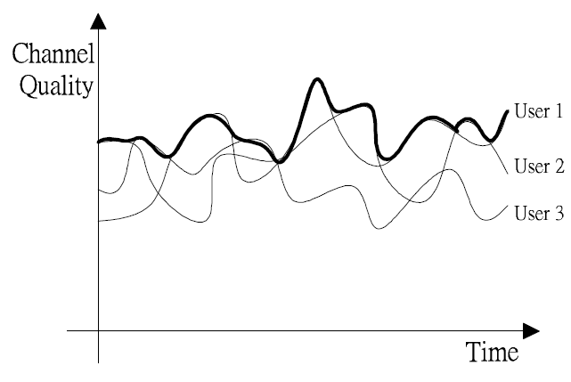


Çok Sayıda kullanıcılar için TDMA vs DPC (K>>M)
TDMA’da Çok Çeşitlilik:
  Fırsatçı zamanlama: en iyi kanala sahip kullanıcı «kazanır»
Large K
  TDMA
  DPC
DPC daha iyidir fakat son derece karmaşıktır.
TDMA ve DPC’nin alternatifleri var mı?
Notes:
performances when the number of users is large

Slide 107



Zero-forcing beamforming (ZFBF)
Bir seferde M kadar kullanıcı için Kanal inversiyonu
Toplam oranı TDMA’dan daha yüksektir.
  DPC’nin toplam oran kapasitesinin iyi kesimini başarır.
Kolayca gerçekleştirilebilir
Planlayıcı
(kullanıcı seçimli)
Zero-forcing
beamforming
Notes:
The implementation of ZFBF consists of two stages.
In the first stage, the scheduler selects a subset of users to which the BS intends to transmit.
Then in the second stage, the beamformer inverts the channel. So ZFBF is essentially a channel inversion strategy.

Slide 108
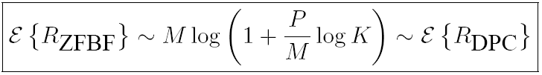
ZFBF’nin En iyi Durumu
Çok fazla sayıda kullanıcının sınırında eniyilik:
Teoremi çok kullanıcılı çeşitlilik kaynaklanmaktadır.
  Yüksek kanal kazancı(log Knın SNR kazancı)
  Yönsel çeşitlilik
Çok kullanıcılı çeşitlilik eniyilikten ödün vermeden tasarımı kolaylaştırır.

Slide 109
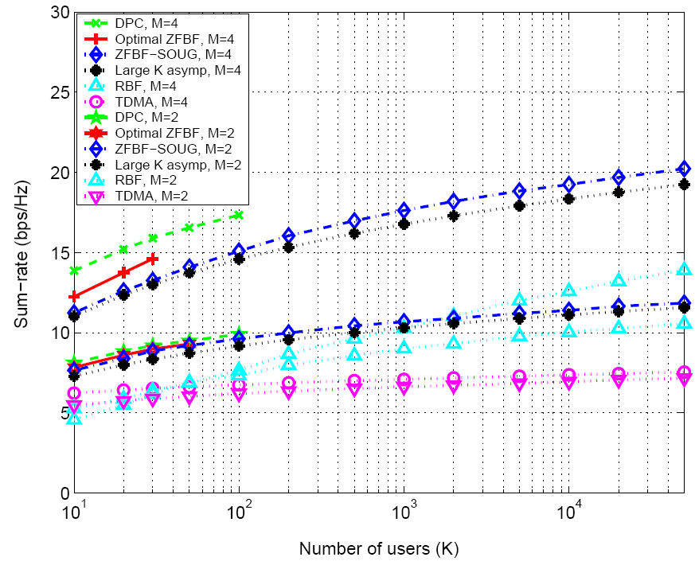
Simülasyon Sonuçları (large K)
DPC, ZFBF (SUG)
RBF,TDMA

Slide 110
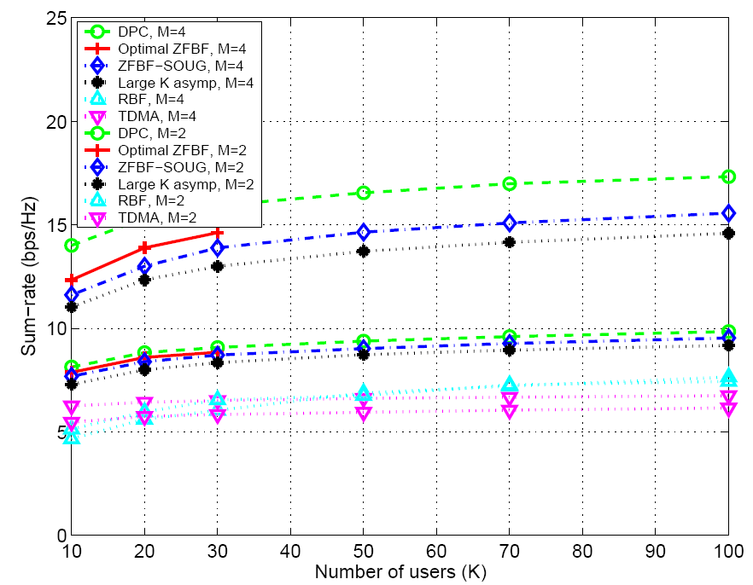
Simülasyon Sonuçları
(Practical K)
DPC (M=4)
ZFBF (M=4)
DPC (M=2)
ZFBF (M=2)
TDMA (M=2,4)
Notes:
RBF=random beamforming

Slide 111

Adil Zamanlama
Kullanıcı iletimleri kanalları durumuna bağlıdır.
Bazı kullanıcıların iletim için az yada hiç fırsatı bulunmayabilir.
Zamanlayıcı toplam performanstan biraz maliyetle adalet içerecek şekilde değiştirilebilir.
Adaleti dahil etmenin birçok yolu vardır:
  Round Robin (RR) veya ağırlıklı adil kuyruk (PF) kullanılabilir

Slide 112
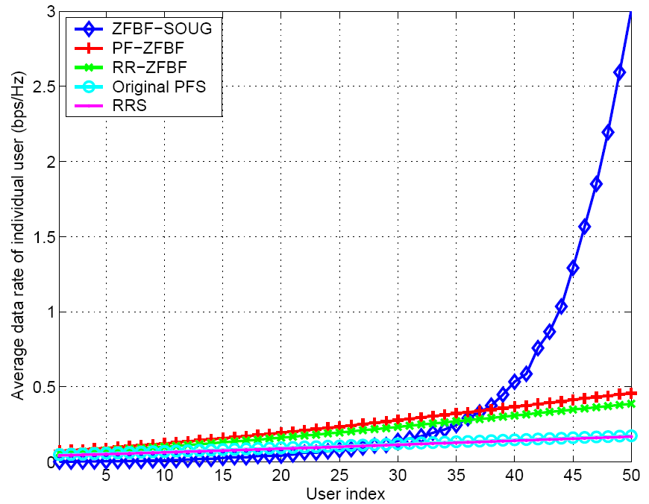
Tarafsızca bir Kıyaslama

Slide 113
TEŞEKKÜRLER…
Hazırlayan: Ümit Can KUMDERELİ
Trakya Üniversitesi Fen Bilimleri Enstitüsü
Bilgisayar Mühendisliği Bölümü Yüksek Lisans
Öğrenci No: 1108105113

